Slide 1
Graslandbeheer
Les 2: Grassoorten

Slide 2
Eigenschappen gras
Welke eigenschappen moet het gras hebben voor het houden van paarden?
Dichte zodevorming (bestand tegen vertrapping)
Structuurrijk
Laag groeipunt
Weinig fructaan
(Relatief) weinig eiwit
Wintervast

Slide 3
Veel voorkomende grassen
180 grassoorten in de natuur. Duizenden veredelden grassoorten.
Engels raaigras
Timothee
Kropaar
Rietzwenk
Beemdlang
Veldbeemd

Slide 4
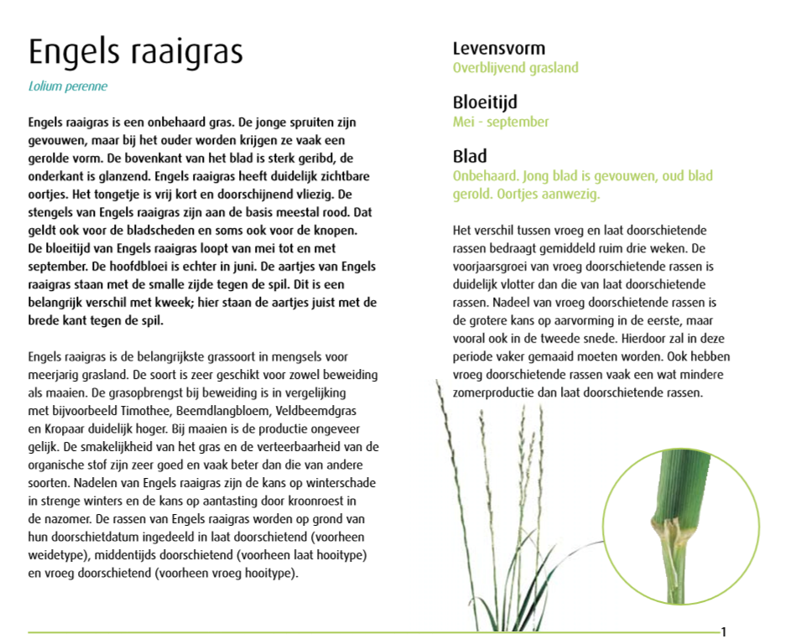

Slide 10
Welke grassoort zou jij in je weide willen hebben? Waarom?

Slide 11
Grasmengsels
Combineren van eigenschappen van diverse soorten (groeiwijze, zodevorming, betredingstolerantie, etc)
Combineren van groeiritmes van soorten en types (groeipiek in voorjaar of later in zomer)
Geschikt maken voor brede inzet in diverse omstandigheden (grond, klimaat, gebruik, etc)

Slide 12
Grasmengsels voor (melk)vee | Grasmengsel voor paarden
Eigenschappen: - Zeer hoge productie - Zeer smakelijk gras - Zeer energierijk (suikers, w.o. fructaan) - Hoog eiwitgehalte - Hoofdbestandeel = engels raai (> 70%) - Matig structuurrijk - Relatief een te open zode (voor paarden) - Vraagt (verdraagt) een hoge bemesting | Eigenschappen: - Matig producerend - Smakelijk gras - Matig energierijk (laag fructaangehalte) - Matig / laag eiwitgehalte - Bevat weinig voedertype Engels raaigras - Structuurrijk - Sterke en dichte zode - Vraagt een matige bemesting

Slide 13
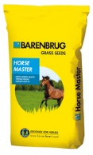
Graszaadmengsels
BG11; veel voorkomt
Veel Engels raaigras
Geschikt voor melkvee en schapen
Niet geschikt voor paarden
Baren brug horsemaster
Stimulan (pavo)
Vitahorse (EuroGrass)
Bio-ron

Slide 14
Casus en opdracht
Casus: Stel jij wordt bedrijfsleider van een bedrijf waar ze paarden op een weide hebben lopen die eigenlijk ingezaaid en bemest is voor de melkveehouderij. Welke opties heb je om van deze weide een paardenweide te maken?
Opdracht: Ga op zoek naar iemand in de praktijk die jouw kan adviseren over graszaadmengsels. Ga met deze persoon in gesprek welk graszaadmengsel hij jou zou adviseren voor een paardenweide/ schapenweide of koeienweide. Zorg ervoor dat je ook kunt beschrijving wat zijn onderbouwing is voor dit mengsel.

Slide 15
Gras determineren

Slide 16
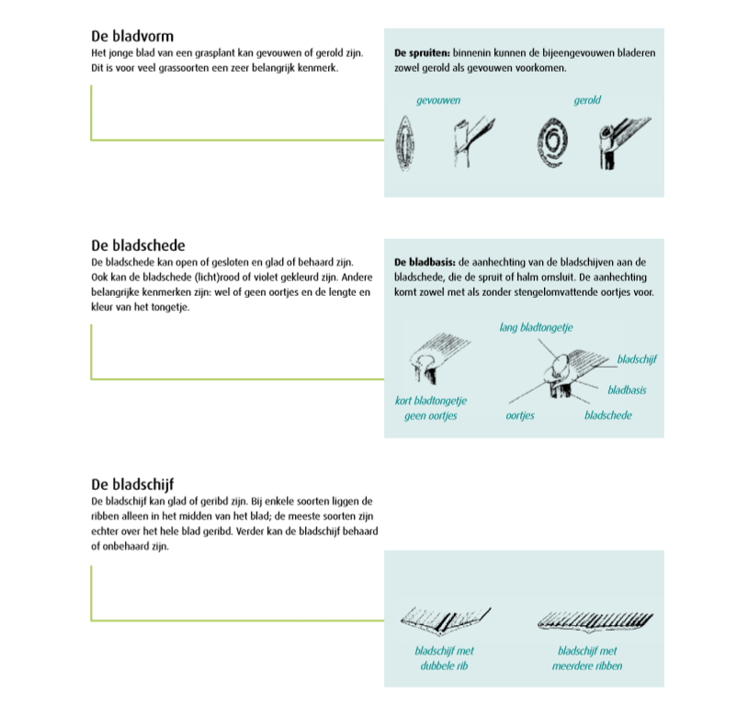

Slide 18
